Slide 1

Señales sociales en el lugar de trabajo

Slide 2
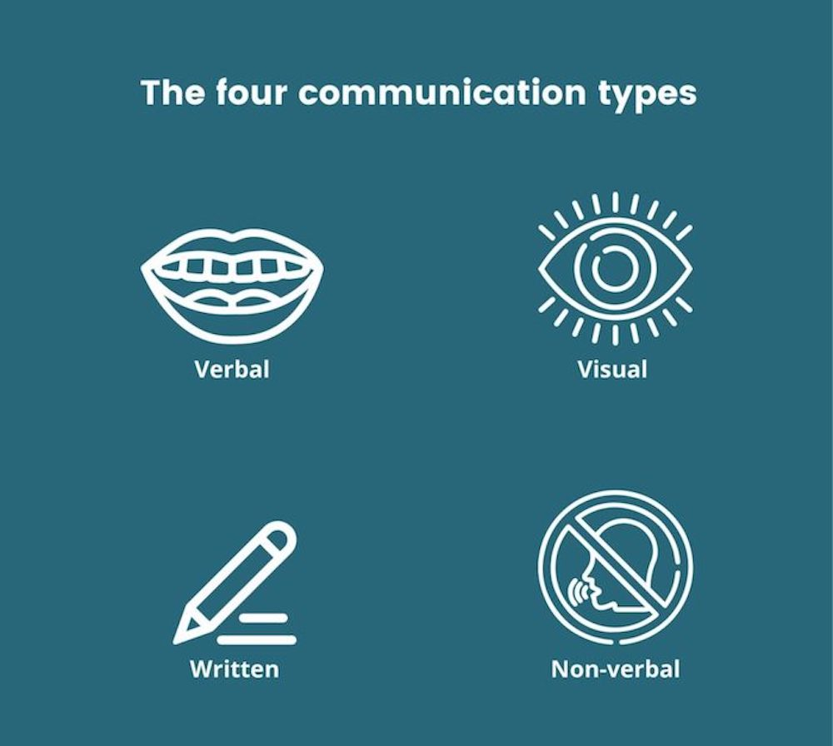
¿Qué son las señales sociales?
Las señales sociales son las señales y mensajes sutiles que utilizamos para comunicarnos con los demás.
Pueden ser tanto verbales como no verbales. Las señales verbales incluyen palabras habladas, tono de voz y la forma en que usamos el lenguaje.
Las señales no verbales, por otro lado, incluyen expresiones faciales, lenguaje corporal, gestos y contacto visual.

Slide 3
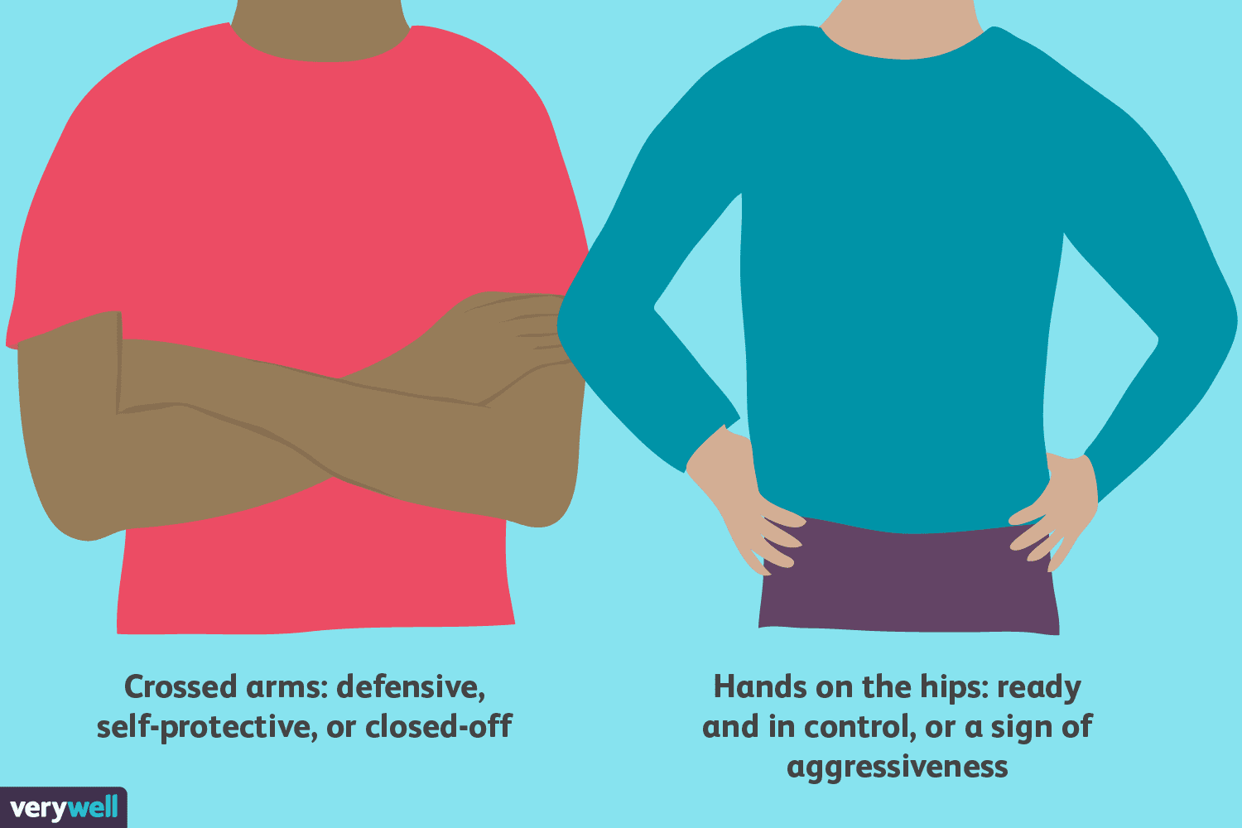
Físico (lenguaje corporal)
Postura​
La postura es la forma en que una persona sostiene su cuerpo. Puede expresar cómo se siente alguien o qué mensaje intenta transmitir.
Gesticular
Algunas personas “hablan con las manos” más que otras, pero los gestos que utilizan suelen tener un significado detrás de ellos.
Inclinando el cuerpo
Inclinar el cuerpo, especialmente las piernas, hacia una persona puede demostrar que estás involucrado en lo que dice o hace.
Del mismo modo, inclinarse hacia la persona también puede mostrar interés.

Slide 4
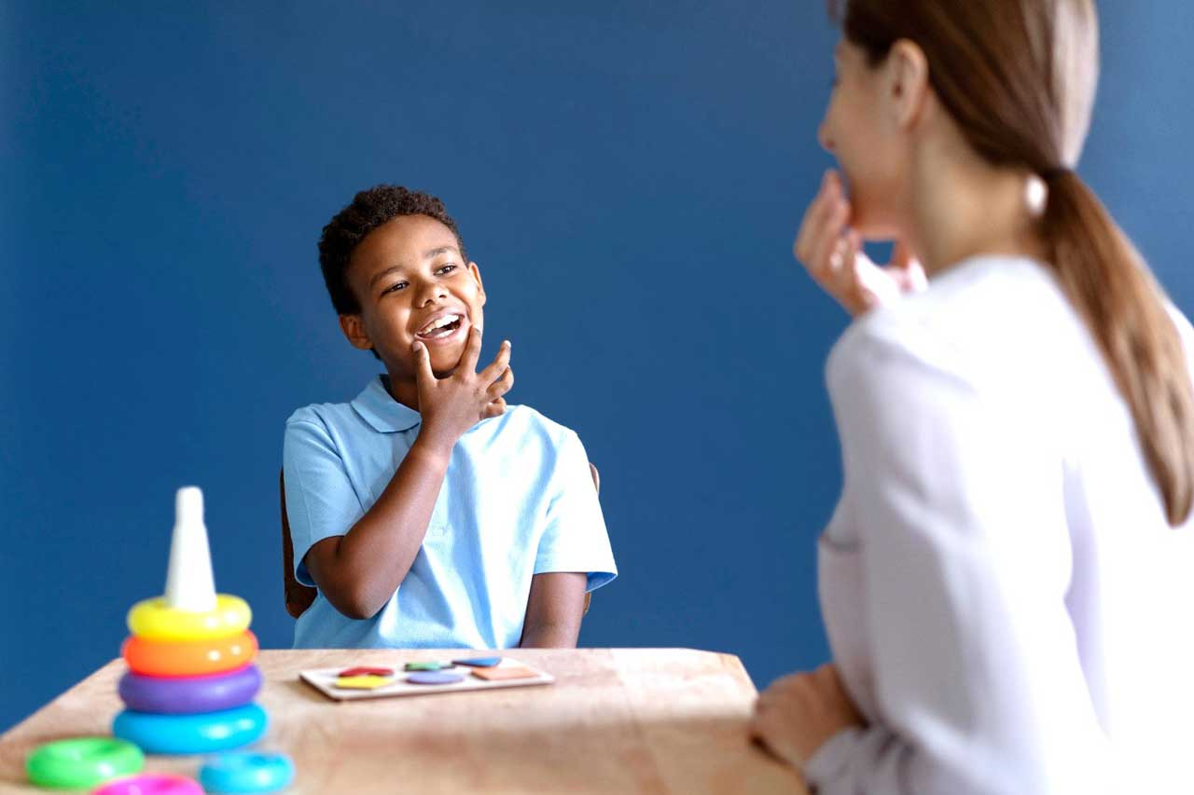
Lenguaje corporal
inquieto
La inquietud puede ser jugar con el cabello, dar golpecitos a un bolígrafo o moverse en una silla, lo que puede dar la impresión de estar desinteresado, desconectado o aburrido.
Tocando
Tocar puede transmitir una amplia variedad de significados, desde intimidad hasta establecimiento de dominio. El contexto lo es todo.
Reflejando​
Es común que las personas imiten o copien los movimientos de la cabeza, los movimientos del cuerpo y las expresiones faciales de otros cuando se comunican.

Slide 5
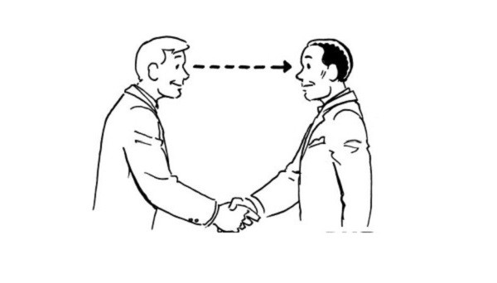
los ojos
Los ojos pueden ser un buen indicador de cómo se siente alguien:
Los ojos muy abiertos y las cejas levantadas pueden significar sorpresa o miedo.
Los párpados tensos y las cejas caídas una hacia la otra pueden significar ira o confusión.
Sonreír puede provocar la aparición de arrugas alrededor de los ojos.
Las pupilas dilatadas se consideran un signo de excitación, aunque la iluminación puede influir en esto.11
Mirar a otra persona a los ojos puede mostrar atención e interés, mientras que mirar hacia otro lado o hacia abajo puede indicar malestar o desinterés.1
El contacto visual prolongado o la mirada fija pueden resultar intimidantes o amenazantes.12
Tenga en cuenta que hacer contacto visual puede resultar difícil para algunas personas, incluso si están interesadas y comprometidas.

Slide 6
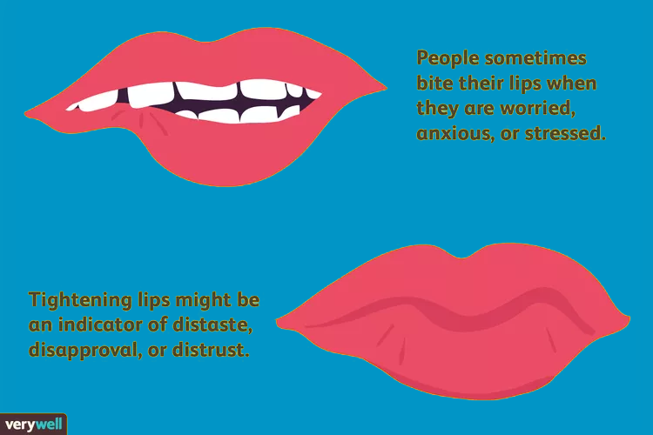
la boca
La boca se comunica de muchas más maneras que las palabras:​
Una boca abierta y sin tensión puede indicar sorpresa.
Los labios apretados, tensos o fruncidos pueden mostrar que una persona está enojada, asustada o escéptica.
Un labio superior levantado y una nariz arrugada pueden indicar disgusto.
Las esquinas dibujadas hacia arriba en una sonrisa pueden significar felicidad. También puede significar astucia, sarcasmo y muchas otras expresiones, según el contexto y el resto de la expresión facial.
Las comisuras caídas o los labios temblorosos pueden mostrar tristeza.
Una persona también puede morderse el labio, lamerse los labios con frecuencia o rechinar o apretar los dientes si está nerviosa o estresada.

Slide 7
Vocal
La forma en que decimos las cosas puede determinar el significado de las palabras que usamos.
La inflexión o entonación (cambiar el tono o altura de nuestra voz) puede ser más expresiva y aclarar lo que estamos diciendo. También puede afectar la persuasión y cómo se percibe a las personas.13
Hablar con poca variedad en la inflexión puede dejar claro que estás aburrido y perder el interés de la persona que te escucha.
Variar el tono (la altura y la gravedad de la voz) puede hacer que escuchar sea más agradable.
Énfasis en la voz
También importa dónde se pone el énfasis en las palabras.
"¿Fuiste a la tienda?" Implica sorpresa que ese individuo fuera la persona que fue hasta allí.
"¿Fuiste a la tienda?" sugiere que la ubicación es la fuente de la sorpresa, no la persona.
El volumen también marca la diferencia. Los murmullos pueden sugerir nerviosismo. Gritar puede sugerir entusiasmo o enojo.

Slide 8
Continuación de voz y tono
Habla con claridad y a un ritmo moderado.
Utilice la inflexión para enfatizar puntos importantes.
Evite utilizar un tono demasiado alto o demasiado bajo.
Presta atención a tu respiración e intenta hablar desde tu diafragma.

Slide 9
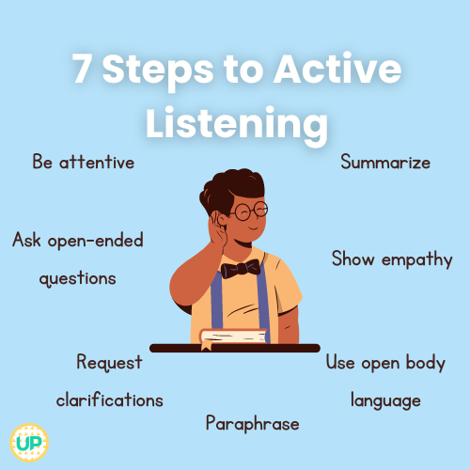
Escucha activa
La escucha activa significa que no sólo estás escuchando las palabras, sino también prestando atención al tono y al lenguaje corporal del hablante.
A continuación se ofrecen algunos consejos para mejorar sus habilidades de escucha activa:
Haga contacto visual con la persona que habla, pero no la mire fijamente.
Asiente con la cabeza o utiliza otras señales no verbales para demostrar que estás escuchando.
Evite distracciones, como revisar su teléfono o mirar alrededor de la habitación.
Repita lo que dijo la persona para asegurarse de haber entendido correctamente.

Slide 10
No verbal: Proxémica (Espacio personal)
La proxémica, también conocida como espacio personal, se refiere a qué tan cerca está una persona de otra. A menudo indica un nivel de comodidad o intimidad entre ellos.
Íntimo (18 pulgadas o menos): padres e hijos, amantes, cónyuges y parejas.
Personal (1,5 – 4 pies): Amigos cercanos.
Social (4 – 12 pies): amigos y compañeros de trabajo.
Público (12 pies o más): extraños y funcionarios
Estas zonas se basan en la cultura estadounidense. Las normas proxémicas varían significativamente entre culturas.
El contexto es clave en el espacio personal.
El espacio personal también puede verse invadido por la falta de higiene y el ruido.

Slide 11
No verbal: ropa
La ropa puede decir mucho sobre una persona. Una persona que viste uniforme militar probablemente sea un soldado. Una persona con una bata de laboratorio blanca probablemente esté en el campo médico o científico.
Algunas prendas son menos obvias, pero aún nos dan pistas sobre quién las usa y en qué contexto.
La ropa "formal" frente a la "informal" se considera apropiada en diferentes entornos.
Es probable que alguien que vaya a una entrevista de trabajo se vista de una manera que proyecte profesionalismo, mientras que es poco probable que alguien use un traje de poder para un partido de béisbol con amigos.

Slide 12
leyendo la habitación
Presta atención al lenguaje corporal
Observa las expresiones faciales.
Escuche el tono de voz.
entender gestos
Mantener contacto visual
Evaluar la distancia y el espacio personal
Reconocer el significado del silencio

Slide 13
Consejos para mejorar las habilidades sociales y comprender las señales sociales
Mantente atento a tu entorno
Observa el lenguaje corporal
buscar aclaración
Practica la empatía y la paciencia
Participar en interacciones sociales regulares
Leer expresiones faciales
Escuche el tono de voz.
Busque inconsistencias
Practica la escucha activa
buscar comentarios​
Entender el contexto

Slide 14
La importancia del contexto
El contexto juega un papel crucial en la interpretación precisa de las señales sociales. La misma señal, como una sonrisa o un gesto, puede tener diferentes significados según la situación, la cultura y la relación entre los individuos involucrados. Ser consciente del contexto puede ayudarle a evitar malinterpretar las señales sociales y mejorar su comprensión general de las interacciones sociales.
Considerar el contexto de cada interacción puede ayudarlo a interpretar y responder mejor a las señales sociales, lo que lleva a interacciones sociales más exitosas y significativas.

Slide 15
Crear un lugar de trabajo positivo a través de la comunicación no verbal
Mantener contacto visual durante las conversaciones
Sonreír y usar expresiones faciales amigables.
Usar un lenguaje corporal abierto, como brazos o piernas sin cruzar.
Usar un tono de voz apropiado para transmitir su mensaje

Slide 16
Comunicación y moral de los empleados
Ofrecer un saludo amistoso cuando vea a sus colegas.
Usar un lenguaje corporal positivo durante reuniones y conversaciones
Usar un tono de voz apropiado para transmitir su mensaje
Ofrecer señales no verbales de apoyo y aliento cuando sus colegas tienen dificultades.

